Slide 1
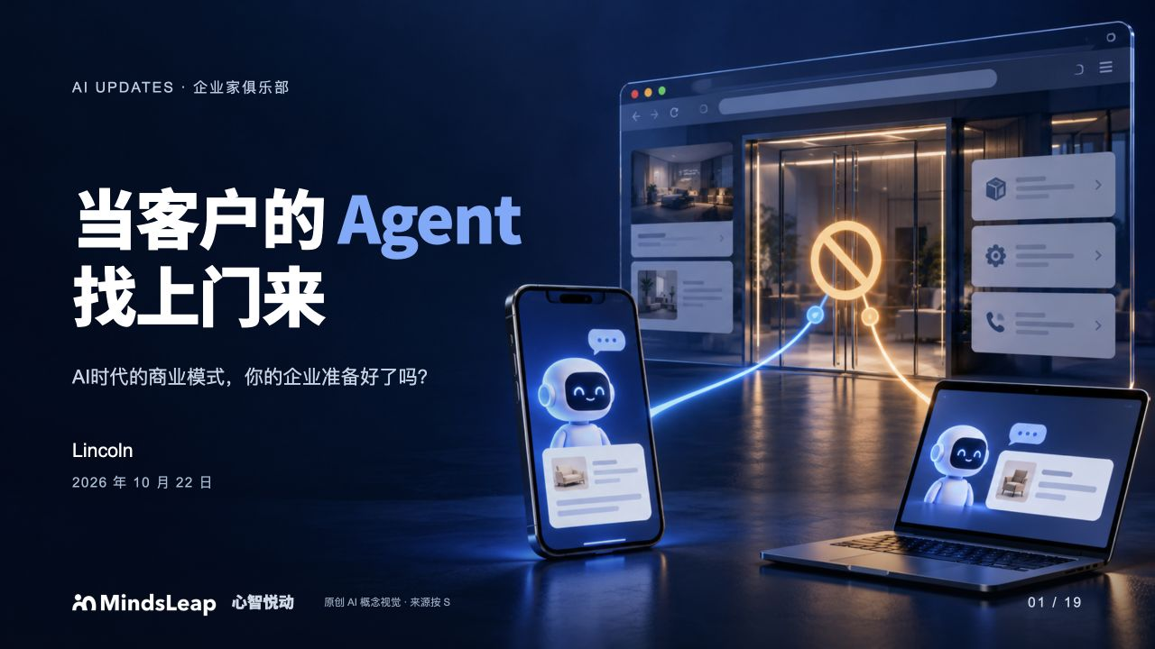
Notes:
当客户的 Agent 找上门来
建议时长：1 分钟
想象今天一个客户让手机里的豆包等个人助理帮他找供应商，另一个客户让电脑上的 Agent 来询价。它们带着需求来到我们的官网，却读不到关键服务信息，或被交互与访问机制挡在门外。这是今天开场的假设情境：客户已经到了，企业能不能接住？
开场让听众想象：客户把需求交给自己的 Agent，而 Agent 开始替他找供应商、比较服务并准备行动。企业这一端，能不能接住？
今天讨论的核心，是 Agent 逐渐连接需求与交付。企业需要让官网更容易被访问和理解，让服务在授权范围内被调用，并能够确认交付。
转场：先看一个信号：YC 正在向创业者提出什么问题。
说明：封面为概念情境，手机助理和网站界面非真实产品截图；不指称豆包实际无法访问某一网站。让获准 Agent 可访问，不等于移除登录、安全或付款确认。
来源：
YC · Fall 2026 Requests for Startups
https://www.ycombinator.com/rfs

Slide 2
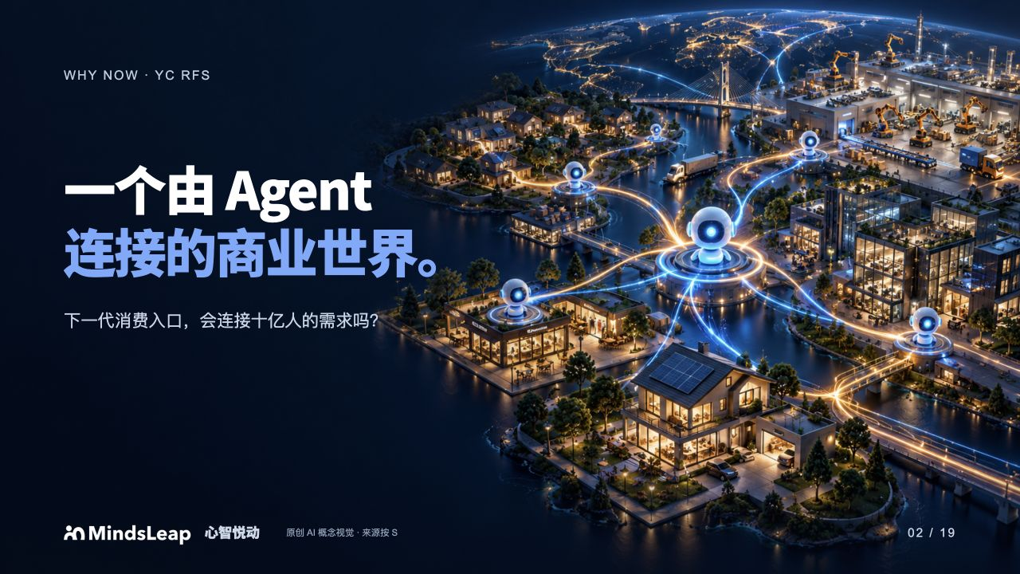
Notes:
一个由 Agent 连接的商业世界。
建议时长：1.5 分钟
YC 的 AI-Powered Consumer Products for 1 Billion People 提出的是创业方向：怎样让 AI 进入大众生活。十亿人是愿景，不是当前个人 Agent 的用户数。
这张图把个人、商家、科技企业和制造业连接起来。今天重点讨论的是新的需求入口：当客户把找服务、做比较和推进购买委托给 Agent，企业怎样被发现，又怎样完成交付？
转场：先看 Agent 为什么开始能承担这件事：从聊天，到写代码，再到工作交付。
说明：
来源：
YC · Fall 2026 Requests for Startups
https://www.ycombinator.com/rfs

Slide 3
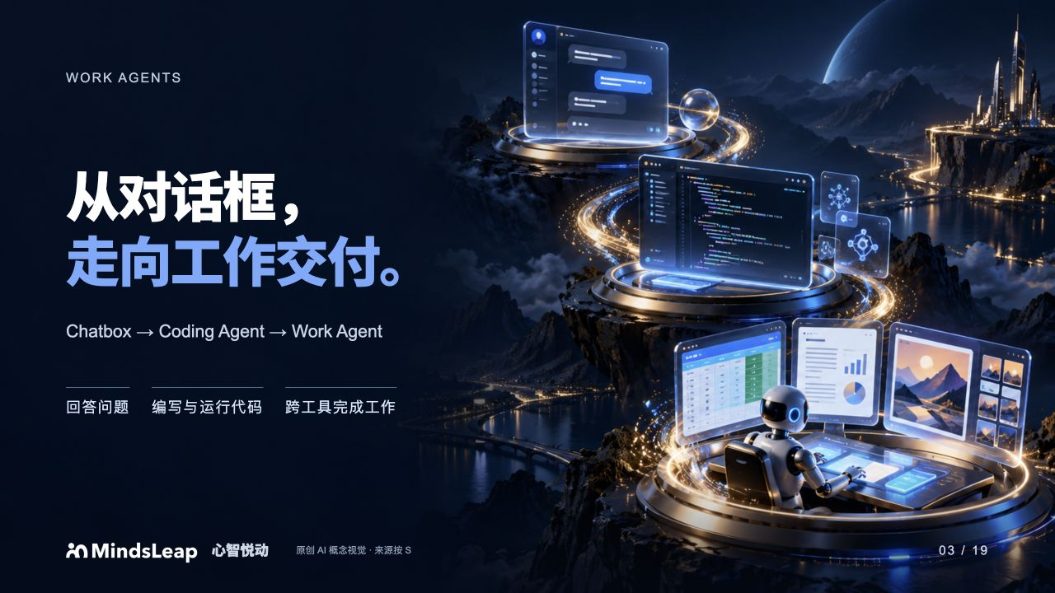
Notes:
从对话框， 走向工作交付。
建议时长：2.5 分钟
第一步是 Chatbox：人问问题，模型生成回答，后续动作通常由人完成。第二步是 Coding Agent：开始读取工程、改代码、运行工具和检查结果，形成执行与反馈。第三步是工作类 Agent：把文件、浏览器和业务工具组合起来，交付一份方案、一份表格或一项流程。
这不是三类产品严格替代的时间表，而是能力与委托范围的扩展。Codex、Cowork、WorkBuddy、千问办公和豆包工作伙伴体现了不同入口和产品路径。它们的可用范围不同，不能把一个产品的能力外推到全部。
企业测试时给同一份资料和同一个任务，看是否交付可用结果、哪里需要人工检查。例子：让销售把客户需求整理成报价草案，再由负责人确认金额和承诺。
转场：现在，这种执行能力也开始进入个人生活。
说明：经营分析任务为讲解示例，并非本轮实测结果。
来源：
Claude Cowork 产品页
https://claude.com/product/cowork
Codex 跨岗位工作流
https://openai.com/index/codex-for-every-role-tool-workflow/
Claude：Cowork 与 chat 合并，2026-09-16
https://claude.com/resources/articles/cowork-is-now-claude
Claude 成果交付更新，2026-10-08
https://claude.com/resources/articles/dashboards-and-motion
Codex 岗位插件与工作流，2026-06-02
https://openai.com/index/codex-for-every-role-tool-workflow/
腾讯云 WorkBuddy 官方说明，更新于 2026-09-23
https://cloud.tencent.com/document/product/1831/134384
阿里集团：千问办公国内公测，2026-08-03
https://www.alibabagroup.com/zh-HK/document-2021039099929952256
飞书：豆包工作伙伴变更公告
https://aily.feishu.cn/hc/1u7kleqg_1cnvbb55

Slide 4

Notes:
个人助理， 开始持续为你做事。
建议时长：2.5 分钟
近期可以观察四个代表：Meta Muse、OpenAI 的 dot（产品称 dots）、Grok Bot，以及 Instinct。共同方向是围绕个人目标持续做事，而不止回答一次问题。这里的 Grok Bot 是正式拼写。
可以用手机或电脑作为委托入口，云端计算机或隔离执行环境负责浏览、操作工具和推进任务。OpenAI 和 Grok Bot 官方资料明确描述了自己的云端计算机；Dot 也可经授权连接本地电脑。Muse 的具体执行机制以官方说明为准，Instinct 官网确认可通过短信或电话委托、使用手机和电脑，但未公开完整虚拟机部署细节。图是架构概括，不声称四家的技术实现完全相同。
对企业的变化是，客户可能带着一位持续了解背景的助理来访。它先做功课，再提出要求。读取信息、联系商家和付款仍需要不同授权。
转场：当个人助理开始替客户做事，需求与交付会怎样重新连接？
说明：架构为概括示意；各产品部署、权限和开放范围不同，Instinct 的虚拟机细节未由官网确认。
来源：
Meta Muse 官方公告
https://about.fb.com/news/2026/09/introducing-muse-personal-ai-agent/
OpenAI · Getting started with your dot
https://help.openai.com/en/articles/20001530-getting-started-with-your-dot
Grok Bot 101 · 官方云端计算机说明
https://x.ai/bot/guides/grok-bot-101
Instinct 官方产品介绍
https://instinct.com/

Slide 5

Notes:
Agent，连接 需求与交付。
建议时长：2 分钟
桥的一端是消费场景：家庭、出行、购物、教育和健康；另一端是科技企业、制造业和服务商的交付能力。Agent 把自然语言需求整理成约束、规格、查询和可授权的行动。
Token 数字桥是视觉比喻：模型用 token 处理信息和规划，实际连接依赖网络、工具接口、权限和业务系统。Token 不是这里的加密代币，也不会自动完成生产、支付或物流。
企业原本的产品质量、供应链和服务能力仍是桥的落点。我们要做的是把这些能力变成能理解、能调用、能确认的交付。
转场：在发起订单以前，Agent 先替主人规划需求。
说明：本次分享的分析框架；不是全部商业已自动化的事实。
来源：
瑞幸官方 MCP 入口
https://open.lkcoffee.com/mcp
瑞幸官方 CLI 入口
https://open.lkcoffee.com/cli
瑞幸官方 Skill 入口
https://open.lkcoffee.com/skill
瑞幸官方开发者文档
https://open.lkcoffee.com/docs
Meta Muse，2026-09-08
https://about.fb.com/news/2026/09/introducing-muse-personal-ai-agent/

Slide 6

Notes:
Agent 开始为主人 规划需求。
建议时长：2 分钟
想象客户说：下周带父母出行，少走路，预算有限，还要安排一次复诊。Agent 先把目标拆成交通、住宿、餐饮和预约，再找能够承接的服务。这是规划，不只是搜索关键词。
回到一杯咖啡：它可以根据行程提出取餐地点和时间，结合口味与预算准备选项。个人偏好需要客户提供或授权读取；不能把推测当成客户已确认的需求。
这些是讲解情境。企业面临的变化是从争取一次点击，到响应一个带着条件的需求。下一页看瑞幸如何准备工具入口。
转场：需求准备好了，企业这一端能不能接住？
说明：本页为讲解情境，非已执行订单。
来源：
瑞幸官方 MCP 入口
https://open.lkcoffee.com/mcp
瑞幸官方 CLI 入口
https://open.lkcoffee.com/cli
瑞幸官方 Skill 入口
https://open.lkcoffee.com/skill
瑞幸官方开发者文档
https://open.lkcoffee.com/docs

Slide 7
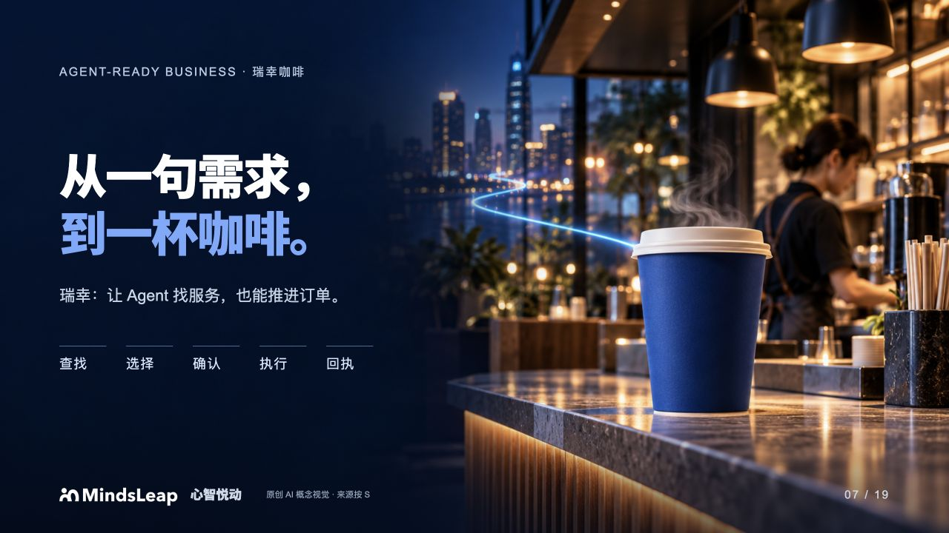
Notes:
从一句需求， 到一杯咖啡。
建议时长：3 分钟
瑞幸官方开放平台已经提供 MCP、CLI 和 Skill 三种入口。文档覆盖找门店、选商品、订单预览、创建订单、查询和取消等步骤。这件事很具体：品牌已有商品、门店和履约体系，现在开始让新的调用方接进来。
但我们要把流程讲完整。创建订单以后，可以返回付款链接或二维码，用户确认支付，后面还要查询订单与取餐信息。创建成功不等于已经付款，更不等于履约完成。我们这次核验了正式接口和文档，没有做真实下单，也没有证据证明 Agent 渠道已经贡献显著营收。
把链路讲完整：客户提出需求，Agent 查询门店与商品，准备订单，客户确认必要条件和支付，企业履约，返回可核对的状态。MCP、CLI、Skill 是不同的连接和使用方式。
创建订单、支付成功和完成交付是不同状态。瑞幸案例的启发是先开放一条完整流程，让外部 Agent 能够接入现有服务。本次未执行真实交易。
转场：要接住这样的需求，先让 Agent 在官网准确读懂你的服务。
说明：背景为咖啡服务概念视觉，不是瑞幸门店实拍；本次未执行真实交易。
来源：
瑞幸认证账号上线公告（新浪呈现），2026-06-03
https://www.sina.cn/news/detail/5305753204166624.html
瑞幸官方 MCP 入口
https://open.lkcoffee.com/mcp
瑞幸官方 CLI 入口
https://open.lkcoffee.com/cli
瑞幸官方 Skill 入口
https://open.lkcoffee.com/skill
瑞幸官方开发者文档
https://open.lkcoffee.com/docs

Slide 8
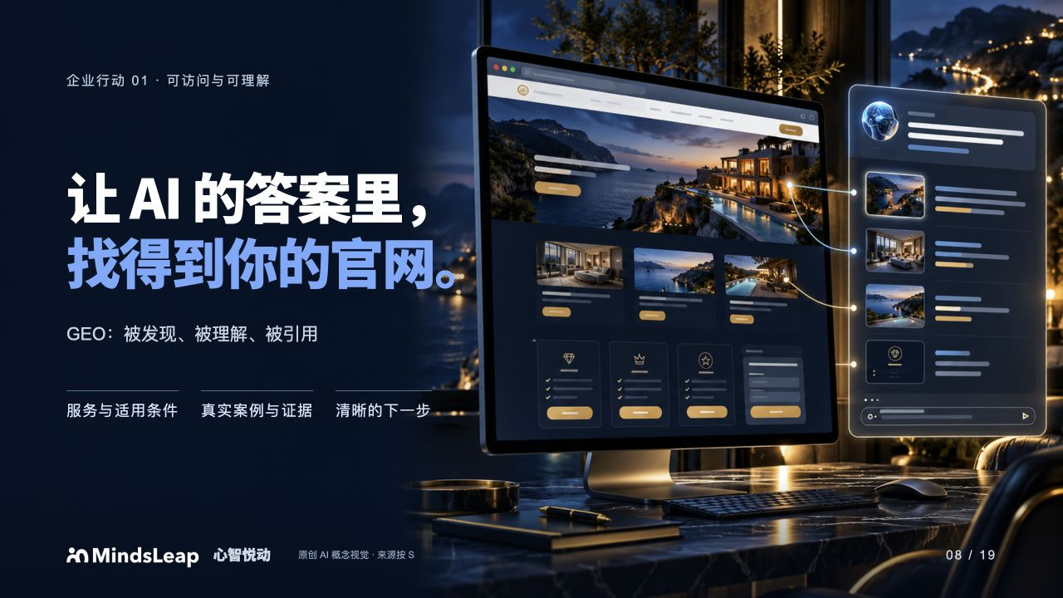
Notes:
让 AI 的答案里， 找得到你的官网。
建议时长：2.5 分钟
GEO 是 Generative Engine Optimization，通常称生成式引擎优化。可以理解为让品牌与服务在生成式搜索或回答中更容易被发现、准确理解与引用。它不等于做一个 MCP 接口，也不意味着付费就能保证 AI 推荐。
先做一张真实服务页：服务对象、覆盖地区、价格或询价规则、交付周期、常见问题、案例与更新时间。关键内容用可读取文字，页面能被允许的爬虫访问，链接清楚，结构化数据与可见信息一致。
Google 对其 AI 搜索功能仍强调传统搜索基础，没有要求特殊 AI 标记。GEO 是行业概念；Google 文档不能保证所有平台或个人 Agent 都引用我们。验收时选择十个客户常问的问题，检查回答是否准确、是否指向正确页面，再追踪真实询盘。
转场：GEO 帮我们被发现。要让需求继续推进，还需要可调用的服务。
说明：Google 文档适用于其搜索 AI 功能；此处作为网站基础参考，不是所有 Agent 的统一接入保证。
来源：
Google Search Central · AI features and your website
https://developers.google.com/search/docs/appearance/ai-features
GEO 原始研究论文
https://arxiv.org/abs/2311.09735

Slide 9
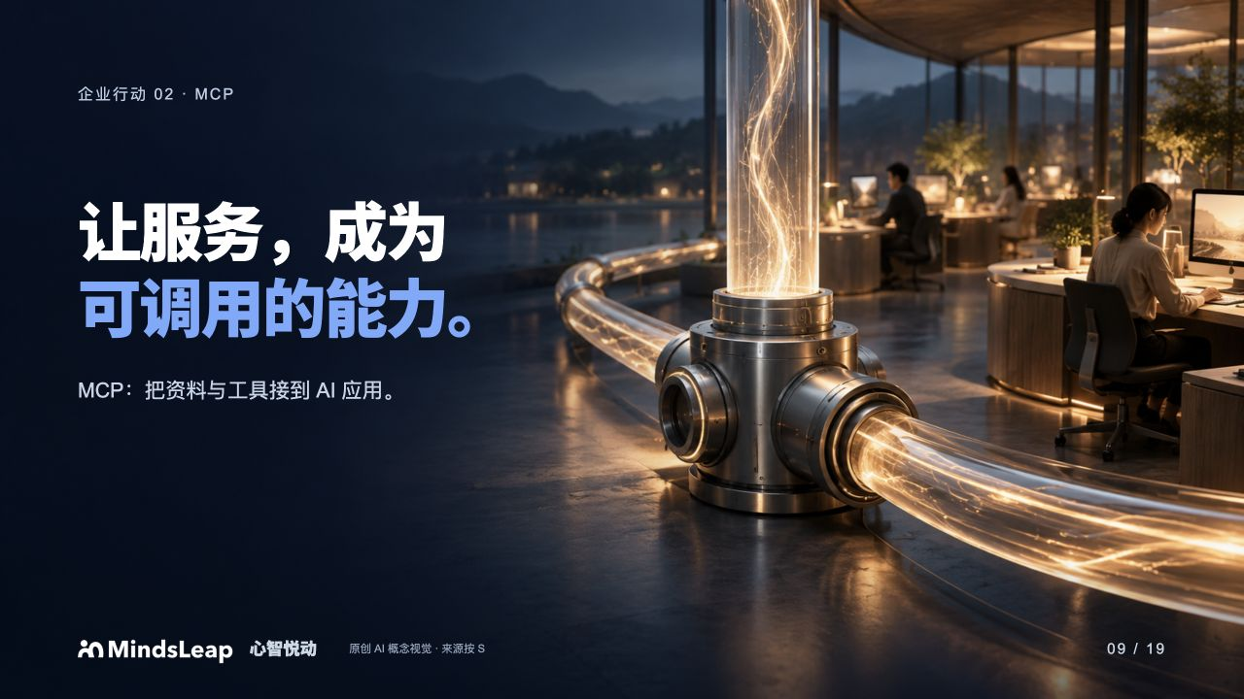
Notes:
让服务，成为 可调用的能力。
建议时长：2.5 分钟
MCP 是连接 AI 应用与外部工具、数据的一种开放协议。可以把查询库存、查询可预约时间、生成报价草案等动作做成定义清楚的工具。工具应说明输入是什么，输出是什么，失败时如何处理。
对企业，先选择一个低风险、结果可核对的业务动作。查询与创建订单需要不同权限；授权、金额确认、错误反馈和结果状态要由业务系统落实。MCP 不会自动让企业获得客户，也不会自动赋予 Agent 付款权限。
转场：已有软件也有自己的自动化入口，Blender 就是一个直观例子。
说明：MCP 是连接方式；业务授权、质量与履约仍需独立设计。
来源：
MCP 官方介绍
https://modelcontextprotocol.io/docs/getting-started/intro
瑞幸官方 MCP 入口
https://open.lkcoffee.com/mcp

Slide 10
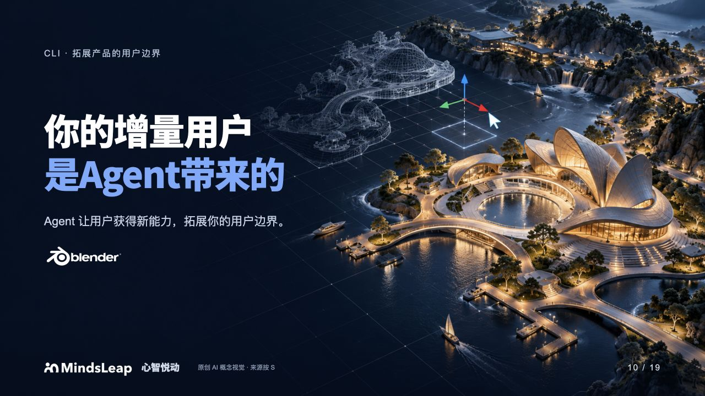
Notes:
你的增量用户 是Agent带来的
建议时长：2.5 分钟
这页的重点是用户能力的变化。过去，专业软件要求用户先学会一套操作技能，很多有需求的人因此没有成为用户。Agent 如果能帮助他们把目标转成可执行步骤，就可能让原本不会使用产品的人获得完成任务的能力，进入我们的用户群。
以 Blender 为例，一个没有建模经验的创业者，也可能希望把展厅或产品陈列的想法做成三维草图。Agent 可以协助准备脚本，通过 Blender 的命令行运行、生成场景并渲染，让用户从描述目标开始参与创作。这是可设计的使用情境，本次没有实测该完整流程，也不表示复杂专业工作都能自动完成。
CLI 是实现这件事的一种入口：把原本依赖熟练界面操作的功能，变成 Agent 可以调用的能力。客户仍然需要结果，而 Agent 帮他跨过部分技能门槛。对产品企业而言，潜在增量来自那些有需求、但过去缺少专业技能、学习时间或操作经验的人。
可以重新问三个问题：以前谁需要我们的产品，却不会用？Agent 能帮他跨过哪一道门槛？怎样让结果可以预览、修改和验证？企业需要把能力、输入、输出、错误信息和计费讲清楚，并保留必要授权与人工检查。
增长是待验证的经营假设。用首次任务完成率、获得结果所需时间、付费和复用情况判断，不能只看新增了多少 Agent 调用。专业用户仍然有价值，Agent 也不能保证每位新用户都能产出专业品质。
转场：当更多人可以获得原本难以掌握的能力，个性化服务的边界也会随之扩大。
说明：Blender CLI 为官方能力；展厅草图为建议情境，未实测完整 Agent 流程。用户扩展和增长属于经营假设。
来源：
Blender 官方命令行参数
https://docs.blender.org/manual/en/4.1/advanced/command_line/arguments.html
视觉参考：DigiPen 第 4 页
https://www.mindsleap.ai/decks/Lincoln/digipen-creative-talent-ai-innovators/index.html#4
Blender 官方 Logo 与使用规范
https://www.blender.org/about/logo/

Slide 11

Notes:
一个人的专属， 千万人的可能。
建议时长：2.5 分钟
YC 的 The Primer 从儿童基础学习切入，设想能够随着孩子的兴趣与进展调整的学习产品。它是一个创业方向，不是已经实现全部愿景的产品。
这里值得企业家思考的是：过去高度依赖一对一人力的个性化服务，能否在 AI 支持下服务更多人？教育是入口，训练、旅行规划和专业辅导等延伸是本次分析。
规模化仍然需要检验质量、真实使用效果、人工介入和服务成本。画面中的互动书是概念表达。
转场：教育只是一个入口，我们可以把同样的问题放进其他服务。
说明：原创 AI 概念视觉；不表示真实学习产品或已验证教育效果。
来源：
YC · Fall 2026 Requests for Startups
https://www.ycombinator.com/rfs

Slide 12

Notes:
个性化，开始 成为交付方式。
建议时长：1.5 分钟
从 The Primer 延伸出去，旅行规划、训练指导、专业辅导等业务，都可以问：哪些部分必须理解这个人的情境？哪些部分可以由 AI 支持，哪些判断仍由专业人员负责？这些是我们的机会假设。
规模化不能只算生成成本。要计入获客、人工复核、例外处理与持续维护。用客户是否愿意继续使用、是否得到结果来判断，不用回答数量代替服务质量。
转场：还有一类需求，除了因人而异，更需要持续有人接住。
说明：跨行业延伸为本次分析，非 YC 对这些方案的验证。
来源：
YC · Fall 2026 Requests for Startups
https://www.ycombinator.com/rfs

Slide 13

Notes:
AI × 银发健康， 让照护持续发生。
建议时长：2.5 分钟
YC 的 AI for the Aging Population 指向老龄化的真实需求。这里聚焦银发健康市场：在获得同意的前提下整理健康记录，按既有照护计划提醒随访，帮助准备就诊资料，并协调家属和服务人员。
举一个服务设计：长者在家记录测量数据，系统帮助整理趋势和待问的问题，家属知道预约进度，专业人员完成判断与后续处理。这是产品机会情境，不是已验证的临床疗效。
企业可以从已有的体检、康复、居家照护网络切入，把一次服务延伸成连续服务。重点验收提醒是否到达、异常是否有人处理、长者是否会用，以及谁愿意付费。AI 不自行诊断或调整用药，专业判断交给合适的医护人员。
转场：越是涉及健康、金钱和家庭，越不能只凭屏幕上的脸判断身份。
说明：场景为机会分析；不宣称临床效果或替代诊疗。
来源：
YC · Fall 2026 Requests for Startups
https://www.ycombinator.com/rfs
WHO · AI 技术如何惠及老年人
https://www.who.int/publications/b/61987

Slide 14

Notes:
视频里的熟人， 真的是本人吗？
建议时长：2.5 分钟
画面是一场视频通话，可信面孔背后可能是冒充者。YC 的 Proving You’re Human 提醒我们：声音和面孔不再足以独立证明身份。这里的坏人形象是风险的视觉比喻，不对应真实个人。
企业最具体的场景是老板催转账、供应商要求更改收款账户、客户索取敏感资料。遇到这类请求，沿已知联系方式独立核实，并保留原有审批；不要使用对方临时发来的号码作为唯一核验通道。
商业机会包括可信身份、冒充检测和安全工作流。但检测工具不是百分之百可靠，流程必须能在不确定时转给人处理。
转场：从数字世界的身份与信任，接下来看看 AI 在物理世界里已经能做什么。
说明：深度伪造场景为概念视觉，不是实际案件影像。
来源：
YC · Fall 2026 Requests for Startups
https://www.ycombinator.com/rfs
FBI · 商务邮件欺诈与虚拟会议冒充报告
https://www.fbi.gov/file-repository/reports-and-publications/fy-2022-fbi-congressional-report-business-email-compromise-and-real-estate-wire-fraud-111422.pdf

Slide 15
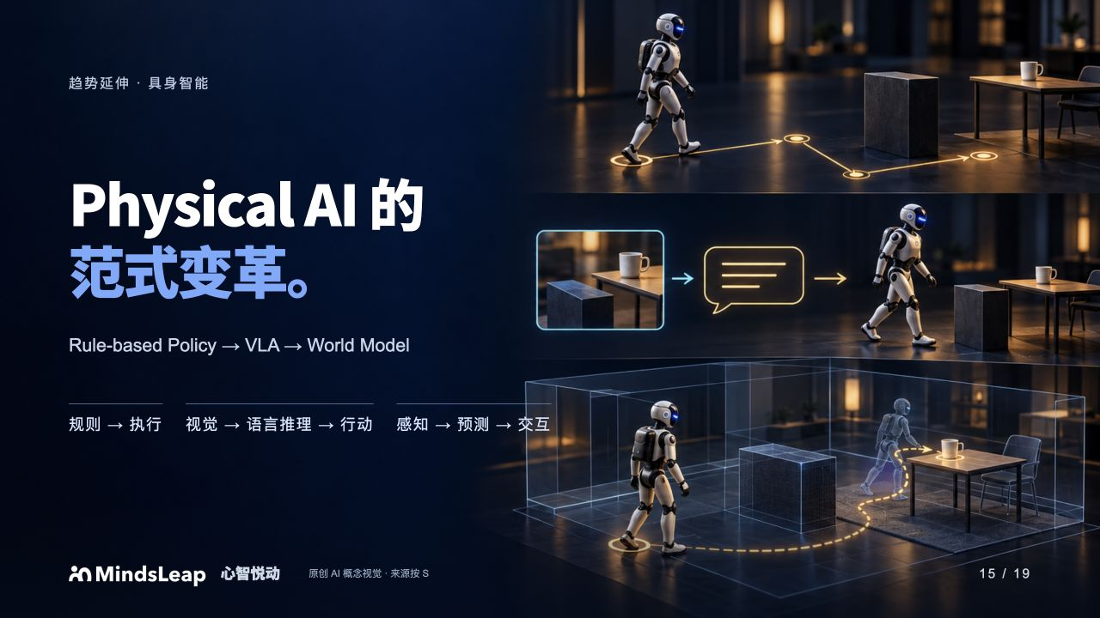
Notes:
Physical AI 的 范式变革。
建议时长：3 分钟
用三种思路理解 Physical AI 的变化。Rule-based Policy 是人工定义条件、状态与动作：满足什么条件就执行哪一步。固定流程、已知环境下很有价值，环境与任务变化则往往需要工程调整。这里是讲述用的简化，传统机器人也包含优化、反馈控制和学习方法。
VLA 是 Vision-Language-Action，把视觉观察、语言与动作联系起来。本页用机器人绕过障碍去取杯子的共同场景解释：先看见杯子和障碍，再形成语言层面的任务理解与规划，最后执行移动与取物。这里展示的是带显式语言推理的讲解路径，并非所有 VLA 都必须先把图像完整转成文字；一些模型会融合视觉与语言表示直接产生动作。例如看到桌面的物体，理解“把杯子放进托盘”，生成相应动作。Google DeepMind 的 Gemini Robotics 是这一方向的官方例子；能力与泛化仍受训练数据、机器人本体和运行条件约束。
World Model 用机器人感知到的环境建立内部表示，并学习环境会怎样变化，尤其在给定动作或条件下预测后续状态。画面中机器人身处房间，感知桌子、杯子和障碍，预测不同动作的结果，选择路线后行动，再根据新的观察更新判断。单纯感知环境并行动不充分构成世界模型，关键是对环境动态和行动后果的建模。它可以帮助生成训练情境、评估候选动作或支持规划。NVIDIA Cosmos 的官方介绍展示了预测和生成物理世界状态、支持仿真与策略开发的方向。生成看起来合理的视频，不等于已经拥有可靠的物理预测与控制。
图中的箭头表达能力与研究重心的延伸，不是三个已完成替代的时代。VLA 和世界模型可以结合，规则、安全约束与底层控制仍然重要。企业参访时可以问：系统哪些动作按规则执行，哪些能力来自学习，有没有预测或仿真环节，最后用什么真实任务指标验收？
这与 YC 的 New Operating Systems for the Physical World 相呼应：软件 Agent、机器人与人需要协调工作。YC 是商业机会线索；本页三种技术思路的划分是本次分享的解释框架。
转场：落地进度怎样？先看三个已经发生的应用场景。
说明：演进箭头为解释框架，非严格替代关系；VLA、世界模型、规则与控制可以组合。背景为概念视觉。
来源：
Google DeepMind · Gemini Robotics：VLA
https://deepmind.google/blog/gemini-robotics-brings-ai-into-the-physical-world/
NVIDIA · Cosmos 世界模型与物理 AI
https://blogs.nvidia.com/blog/cosmos-world-foundation-models/
YC · Fall 2026 Requests for Startups
https://www.ycombinator.com/rfs

Slide 16
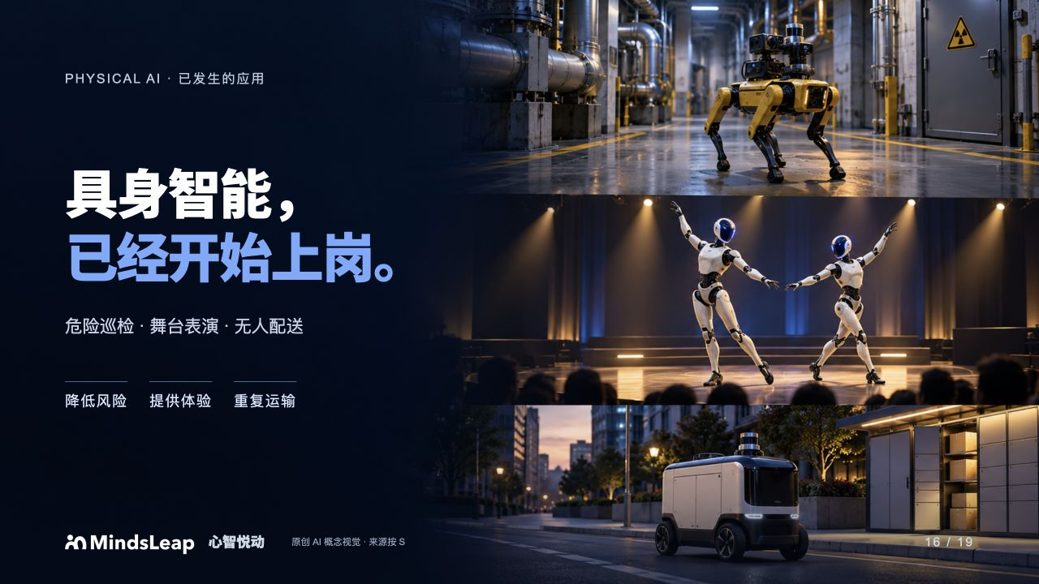
Notes:
具身智能， 已经开始上岗。
建议时长：3 分钟
先看三个已经发生的场景。这里按实际用途看落地，不把所有机器人都当成新一代 VLA，也不把远程操控等同于完全自主。不同场景的成熟度和商业价值需要分别判断。
危险巡检：Sellafield 2026 年 1 月官方案例记录，定制 Spot 已进入高辐射区域，完成巡检、影像和辐射数据采集。2025 年还完成了从核设施边界外远程操控的试验。它让人员少进危险区域；但该报告仍把扩大常态化作业列为下一步，不能讲成全场无人运营。
舞台表演：央视作为活动主办方，记录了 2025 年《秧BOT》和 2026 年《武BOT》等机器人演出。这是已完成的舞台应用。企业机会可以是活动演出、租赁与现场运维，但这属于商业方向推断，节目本身不证明租赁盈利，也不证明机器人已能自主完成开放环境里的工作。
无人配送：京东物流 2026 年 8 月官方披露，已在深圳部署近百台无人车，服务 22 个站点、121 条夜间路线，白天配送、夜间补货。这是指定条件和获准路线内的实际运营；车辆调度、装卸、异常处理与人协同仍要算进业务流程。数据来自运营方披露。
如果现场有人关心仓库和工厂，可以补充原来的两个案例：Agility 披露 Digit 在 GXO 商业部署中累计搬运十万个以上料箱；BMW 披露 Figure 02 在 Spartanburg 2025 年试点取放、定位钣金零件。这分别是限定任务的商业部署与产线试点，并非通用机器人已经成熟。
参访时，建议从一项可验收任务入手：替谁减少什么风险或重复劳动？连续作业成功率、人工接管率和每次有效作业成本是多少？客户是在付费运营、试点验收，还是看一次演示？企业可以提供场景、集成和运营服务，不一定自己制造机器人。
转场：看完这些趋势，回到企业自己：第一步可以怎样开始？
说明：核设施巡检含远程操控，舞台演出是限定环境应用，无人配送限获准路线与运行条件。并非均采用 VLA 或世界模型；不推断普遍盈利。画面为原创概念示意，非现场照片。资料核查：2026-10-21。
来源：
Sellafield 官方案例 · 高辐射区域巡检与远程作业（2026-01-29）
https://www.gov.uk/government/case-studies/how-are-robot-dogs-helping-clean-up-sellafield
央视 · 2026 春晚机器人演出（2026-02-18）
https://news.cctv.com/2026/02/18/ARTIWJJpFDYVz2rBzPLqWENm260218.shtml
京东物流 · 深圳无人配送车夜间运营（2026-08-19）
https://jdcorporateblog.com/when-shenzhen-sleeps-autonomous-delivery-keeps-movin/
Agility · Digit 在 GXO 搬运超过十万个料箱
https://www.agilityrobotics.com/content/digit-moves-over-100k-totes
BMW · Figure 02 产线试点
https://www.press.bmwgroup.com/united-kingdom/article/detail/T0455870EN_GB/bmw-group-to-deploy-humanoid-robots-in-production-in-germany-for-the-first-time

Slide 17

Notes:
给每位员工， 配一个 AI 助手。
建议时长：2.5 分钟
把全员配备 AI 助手作为建设方向，先选一个部门试点。销售整理客户需求与报价草案，运营汇总经营数据，客服归类工单和起草回复。每个助手都有具体岗位任务，不能只发一个账号就算完成。
部门负责人选择一项每周重复、结果可核对的工作，提供样例、输入资料和完成标准。IT 配置企业账号、可访问系统与数据范围，员工负责复核结果；涉及对外承诺、付款或敏感操作按既定流程确认。
连续记录两周：完成时间、可直接采用比例、错误与返工、每项任务总成本。有效再扩展到下一岗位。目标是员工交付更好，而不是只统计用了多少 token。
转场：员工端开始适应 AI，客户这一端也要开始接订单。
说明：本次分享提出的落地方案，需结合企业岗位与系统条件。
来源：

Slide 18
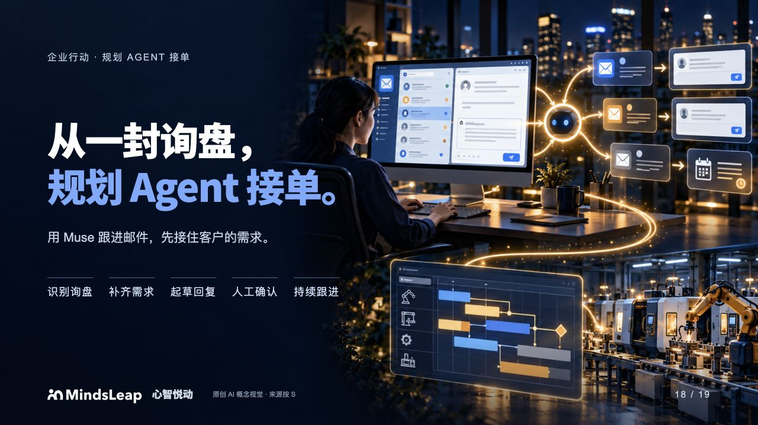
Notes:
从一封询盘， 规划 Agent 接单。
建议时长：3 分钟
先从现有邮箱开始。Meta 对 Muse for Small Business 的官方介绍明确提到：主动标记需要回复的邮件，并起草初稿。可以把它作为企业接单准备的第一步，而不是一开始就重建整个交易系统。
一个可以试的任务：检查已授权邮箱中的新询盘，提取产品、数量、预算和交期，标出缺失信息，起草澄清或报价回复，整理需要人工处理的事项。把这些输出交给销售负责人确认。以上是我们建议的工作流，不代表本次已在 Muse 实测。
邮件处理是需求接入的起点，还不是完成 Agent 订单。下一步再连接库存、报价和订单草案；客户可能由人发邮件，也可能由个人 Agent 发起。发送、价格承诺、付款和合同仍按授权与审批执行。
企业要提前规定：什么信息可以直接回答，什么情况需要转人，跟进频率是什么，谁对结果负责。官方说明发送、发布和花费需经批准，开放地区及连接器以账户实际可用范围为准。
画面末端的智能排产表示后续业务衔接：需求经客户与业务负责人确认后，订单信息可以进入已连接的 ERP、MES 或排产系统，由其结合产能、物料和交期形成排产建议，再由负责人确认。不是宣称 Muse 原生具备智能排产能力；本次为概念场景，未实际连接生产系统。
转场：这件事背后，是商业模式面对的新使用者。
说明：Muse 邮件能力依据官方公告；接单流程为建议设计，未进行实际邮箱或订单操作。
来源：
Meta · Muse for Small Business：邮件提醒、回复初稿与批准机制
https://about.fb.com/news/2026/09/introducing-muse-small-business/
MCP 官方介绍
https://modelcontextprotocol.io/docs/getting-started/intro

Slide 19

Notes:
Agentic 时代， 让 Agent 选择你。
建议时长：2.5 分钟
我们将面临的商业时代，是 Agentic 时代。需求可能先由客户的 Agent 整理，服务可能先由 Agent 比较，交易也可能由 Agent 推进。企业面对的直接使用者和采购入口正在变化。
我想把判断说得明确一点：只有通过商业模式创新，让代表客户的 Agent 满意，业务才有机会在这条新链路里持续发展。这里的满意不是讨好模型，而是准确满足客户的约束：能读懂产品，能比较价格与条件，能调用服务，能确认交付。这个判断是本次分享的经营主张，不是增长保证。
创新也不只是加一个接口。企业需要重新设计产品如何被选择、报价如何形成、交付如何验收，以及如何为持续服务收费。我们已有的质量、专业能力与客户信任，必须在 Agent 的工作流程里变得可识别、可使用。
给员工配助手，是改变内部工作方式；规划 Agent 接单，是改变外部商业连接。最终，Agent 满意的背后，是客户获得了真正可靠的价值。谢谢大家，接下来进入十五分钟交流。
转场：交流：你的产品、报价和交付，需要先改变哪一项？
说明：本次分享的趋势判断与经营主张，不保证增长；Agent 满意指满足其代表的客户目标。
来源：

